Slide 1
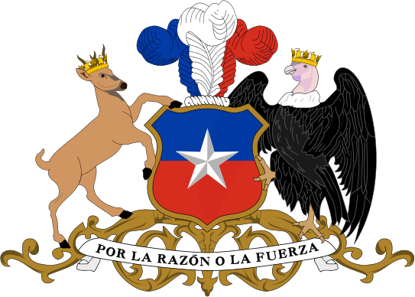
Чили
*
*правом или силой
Путешествие с семьей Саши Ковыляева

Slide 2
Карта Чили
Республика Чили расположена на юго западном побережье Южной Америки между горными хребтами Анд и Тихим океаном. Протяженность Чили от г.Арика на севере до мыса Горн на юге составляет 4025 км, площадь 756,6 тыс. кв. км, при этом ширина ее территории нигде не превышает 360 км. Столица Чили – Сантьяго. Население - 14,8 млн. Официальный язык - испанский. В ресупублике 13 облас-тей (в том числе Столичная об -ласть). Денежная единица:
1 песо = 1000 эскудо.

Slide 3
Соседствующие страны и государственный флаг Чили

Slide 4
Климат и географические особенности
Климатические условия Чили весьма разнообразны, что объясняется большой протяженностью страны с севера на юг, непосредственным влиянием океана и проходящего около побережья холодного Перуанского течения (течения Гум-больдта).
На севере Чили расположена пустыня Атакама. В северной части залегают медные руды в Андах, в предгорных впадинах поваренная соль, натриевая селитра и соли йода.
влажная область Средн-его Чили представляет собой наиболее развитую в хозяйст-венном отношении территорию, на которой сосредоточено примерно 75% населения страны. На обширных полях выращиваются зерновые.
Южная часть Чили слабо освоенная сельским хозяйством территория, что связано с особенностями рельефа местности и климатом.
В Чили расположены около 130 вулканов.

Slide 5
Состав населения, язык и религия
Две трети жителей происходят от смешанных браков между индейцами и европейскими переселенцами. Значительный вклад в этнический состав современных чилийцев внесли баски -колонисты, прибывшие из Испании. Арауканы индейский народ, который успешно защищал свою независимость от инков и испанцев, проживает преимущественно на юге страны.
Небольшая группа индейцев, говорящих на языке аймара, живет на крайнем севере Чили; особую группу составляет также население острова Пасхи(рапануйцы).
В стране проживают также потомки переселенцев англичан, шотландцев, ирландцев, немцев, итальянцев, швейцарцев, югославов прибывших в разное время в 18-19 веках.
Официальный язык Чили - испанский, на нем говорит большинство жителей. Многие коренные жители продолжают говорить на языках араукано и немецком.
80% населения – католики, 13% - протестанты, проживают также приверженцы иудаизма.

Slide 6
Колонизация
До вторжения испанцев в северной части Чили жили индейские народы кечуа и аймара, в центральной части – арауканы (мапуче), на юге – алакалуфы, яганы и она. В конце 13-нач. 14 вв. северная часть была завоевана инками, племена арауканов ,проживающих в центральной части, оказали ожесточенное сопротивление и не подчинились им.
В 1535-50 годах испанские конкисатдоры завоёвывают побережье Чили примерно до 40° ю. ш. и основывают несколько городов: Сантьяго, Нуэва-Эстремадура, Консепсьон, Вальдивия. В районах проживания мапуче продвижение испанцев на юг сопровождалось боевыми действиями.
К началу колонизации на территории Чили проживало около 1 млн. чел. Через 40 лет после начала колонизации население сократилось вдвое из-за болезней, войн и рабского труда.
Испанцы не нашли в Чили богатых залежей драгоценных металлов, и колонизация приняла сельскохозяйственный характер. Здесь стали культивировать пшеницу, ячмень, коноплю, виноград. Также началось разведение крупного рогатого скота и овец. С 18 века большое значение приобрела добыча меди. Таким образом, в колониальную эпоху были заложены основы современной экономики Чили.

Slide 7
Независимость Чили и политический режим
В начале 19 в. Чили завоевала независимость от Испании. На протяжении 19 века Чили принимает участие в нескольких войнах на континенте, в результате чего занимает господствующее положение на западном побережье Южной Америки.
20 век в Чили это постоянная смена политических режимов, диктатуры и демократии.
1927-1931 – диктатура Карлоса Ибаньеса.
1931 – востановление демократии
1932 – приход к власти хунты
1932 – восстановление демократии (на последующие 40 лет)
1952 – 1958 – правление демократически избранного президента бывшего диктатора К. Ибаньеса.
1970-1973 – Правление президента Сальвадоре Альенде.
1973-1988 – диктатура Аугусто Пиночета.
1989 – восстановление демократии.

Slide 8
Достопримечательности Чили
Пустыня Атакама, лунная долина
Атакама, без всяких преувеличений, является самой засушливой и самой старой пустыней на нашей планете. По предположениям ученых, ее возраст составляет 20 —40млн.лет.
В лунной долине расположены большие песчаные дюны, имитирующие поверхность луны.

Slide 9
Мраморная пещера
На границе Аргентины и Чили, неподалеку города Чиле-Чико, располагается одно из глубочайших озер в мире - Lago General Carrera. Водоем прославился на весь мир уникальным каскадом известняковых гротов. Известняк здесь напоминает мрамор цветом и рисунком. Пещеры расположены в центре озера. Поражает цвет озера — яркий насыщенно бирюзовый. Такой необычный цвет объясняется его ледниковым происхождением и наличием особых микро водорослей в воде.

Slide 10
Остров Пасхи
Главная достопримечательность острова Пасхи – это необычные каменные изваяния, получившие название статуи Моаи. На острове их насчитывается порядка тысячи, и до сих пор ни один ученый-историк не смог разгадать эту удивительную тайну – откуда появились они здесь, что они символизируют, кто вырезал эти застывшие каменные лица на стелах.

Slide 11
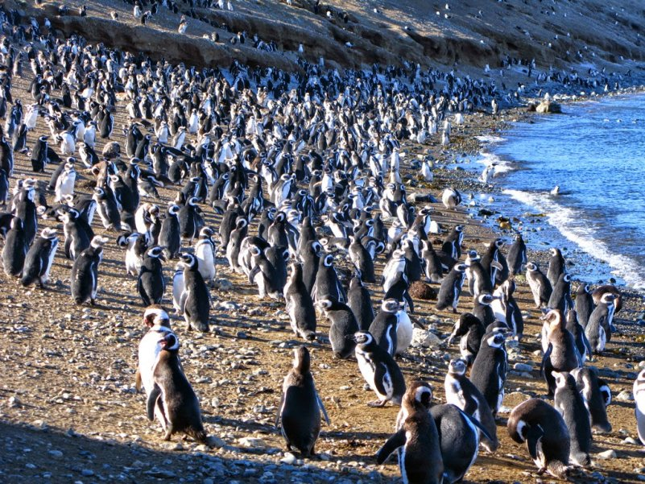
Лос-Пингвинос
Крупнейшая колония пингвинов в южной части Чили, находится в 35 км к северо-востоку от Пунта-Аренас, Чили. Располагается на островах Магдалена и Марта, которые находятся в середине Магелланова пролива. Лос-пингвинос является домом для более чем 120 000 Магеллановых пингвинов.

Slide 12
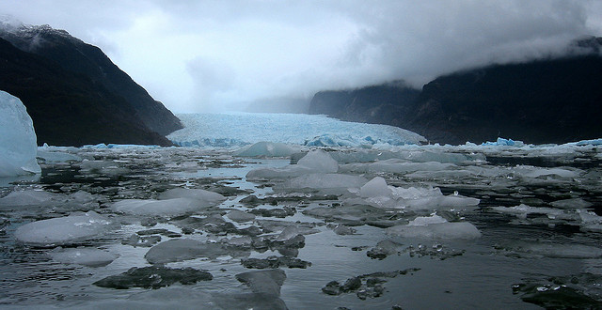
Сан-Рафаэль
Расположенный в национальном парке Лагуна Сан-Рафаэль, Северная Патагония. Сан-Рафаэль - это гигантский ледник, 4 километра в длину и 70 метров в высоту, считается, что к 2030 году он полностью растает.

Slide 13
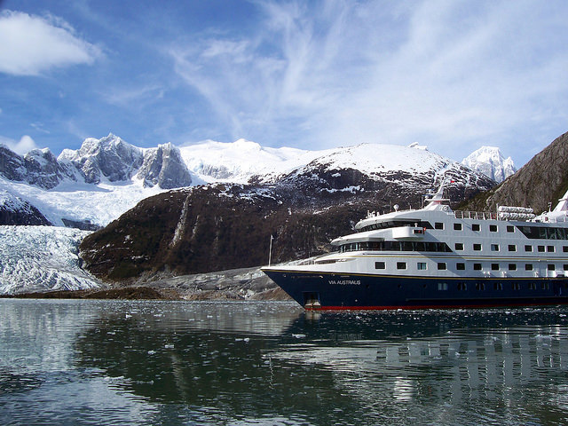
Чилийские фьорды
Южное побережье Чили представлено большим количеством фьордов и каналов. Некоторые фьорды и каналы являются важными судоходными каналами. Здесь можно увидеть китов, морских львов и большое количество птиц и потрясающий пейзаж.

Slide 14
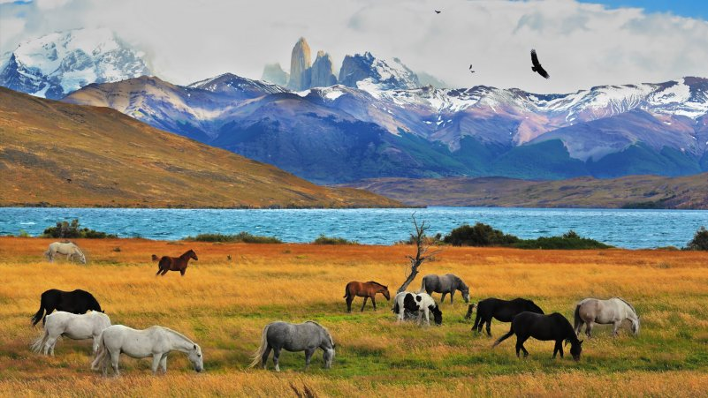
Озерный край
Озерный край, который тянется на 339 километра от города Темуко на севере до Пуэрто-Монт на юге, является зоной многочисленных озер в андских предгорьях. Озерный край область главных сельскохозяйственных угодий страны, но помимо засеянных полей, настоящей достопримечательностью края являются потрясающе густые леса, заснеженные вулканы и глубокие, чистые озера, скрытые по большей части в горах.
До колонизации это было место обитания мапуче.

Slide 15
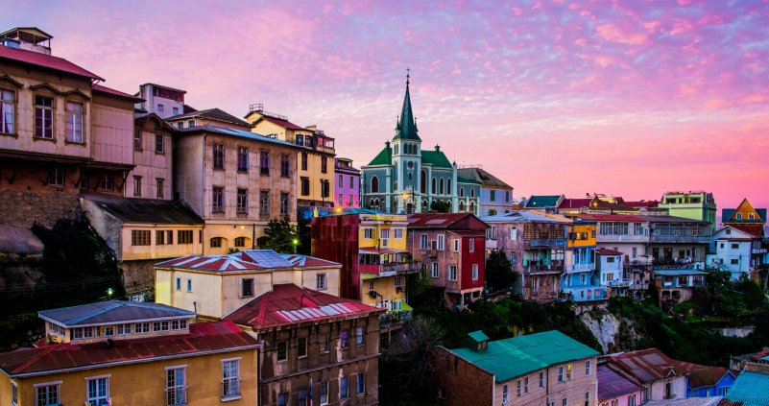
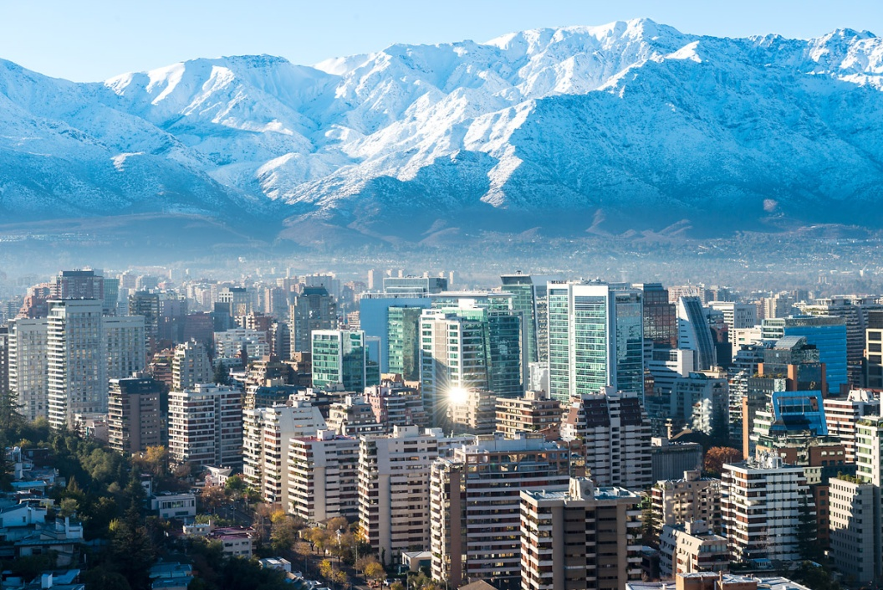
Вальпараисо
Колониальный город Вальпараисо представляет собой отличный пример городского и архитектурного развития в конце 19-го века города в Латинской Америке. Вальпараисо известен своими яркими домами, прекрасными видами моря.
Сантьяго
Столичный Сантьяго был основан в 1541 году испанским завоевателем Педро де Вальдивия. Сейчас Сантьяго представляет собой огромный современный мегаполис. Большинство самых высоких зданий являются не офисными, а жилыми. Рядом с небоскребами здесь мирно соседствуют старинные дома в колониальном стиле и многочисленные храмы XVIII века.

